Slide 1
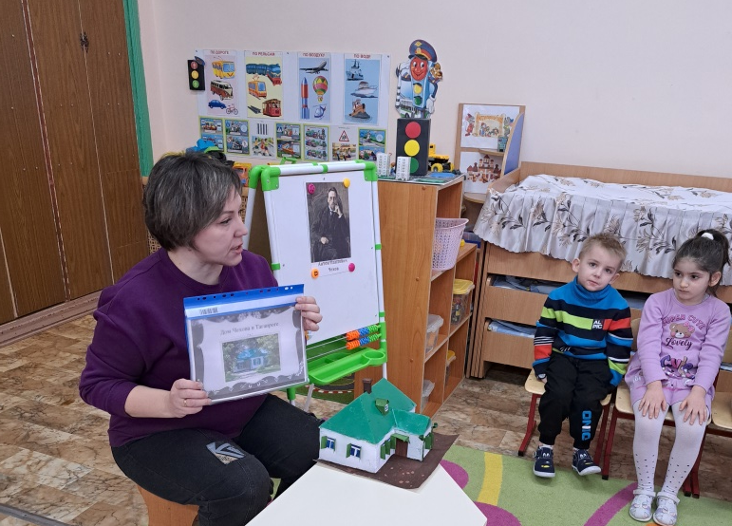
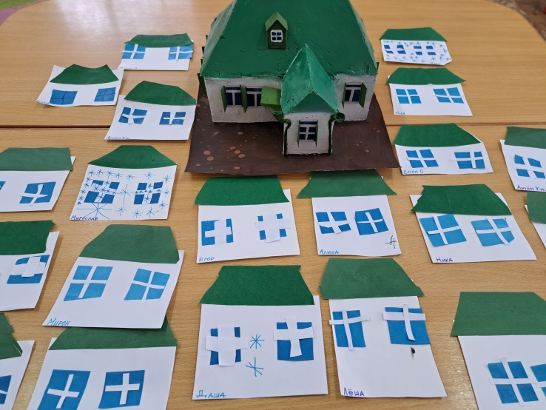
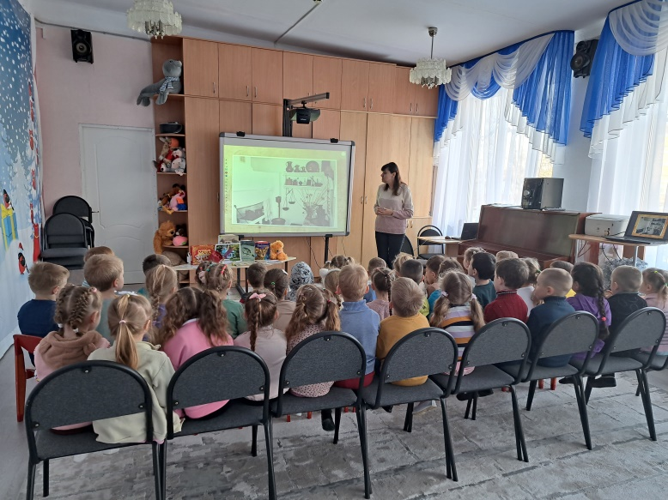
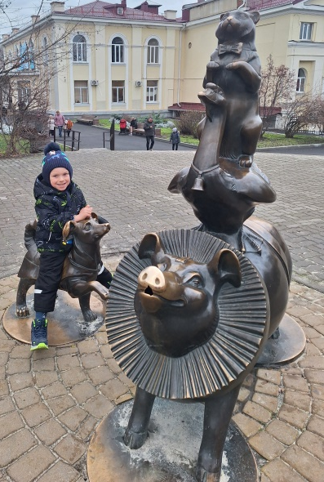
Чехов – детям!
В рамках Чеховской недели в нашей группе был
разработан и реализован проект «Чехов – детям!»
Главной целью нашей работы было знакомство детей
с личностью знаменитого писателя, его жизнью, семьёй,
и , конечно, с его творчеством.
Ребята узнали, что А.П.Чехов
родился и жил в нашем род-
ном городе. Выяснили, что
в городе есть множество
интересных мест и памятни-
ков, связанных с ним и героя-
ми его произведений.
Ребята играли, слушали отрыв-
ки из повести «Каштанка»,
участвовали в городских кон-
курсах и даже посетили театр
им. А.П.Чехова.

Slide 2
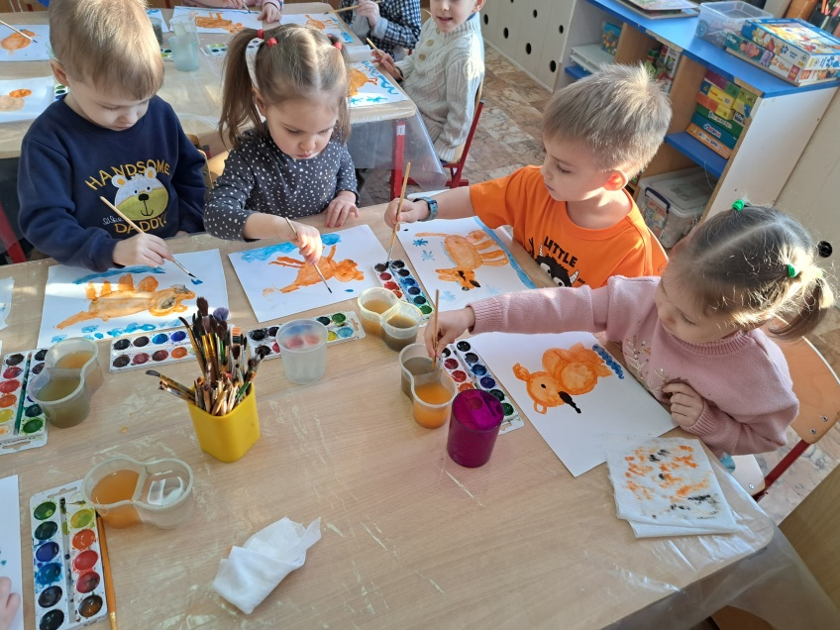
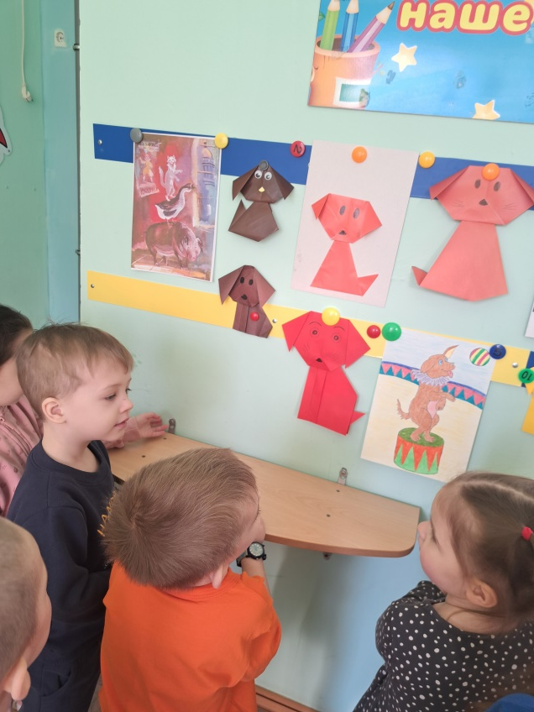
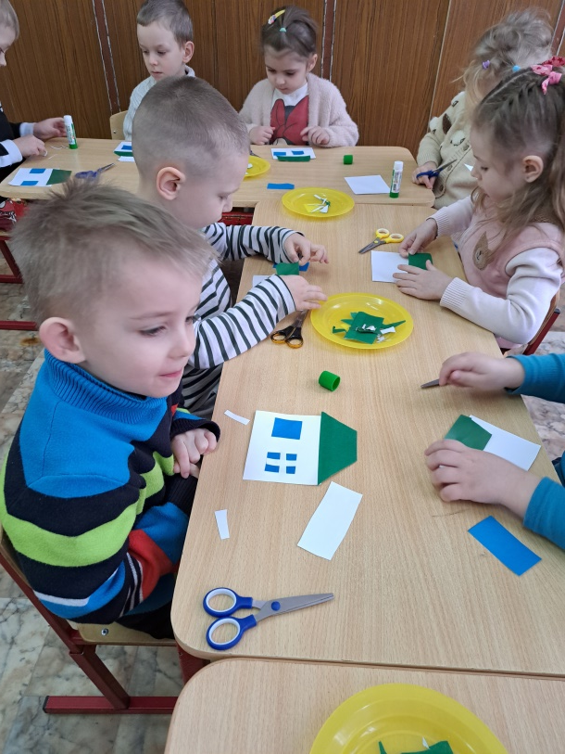
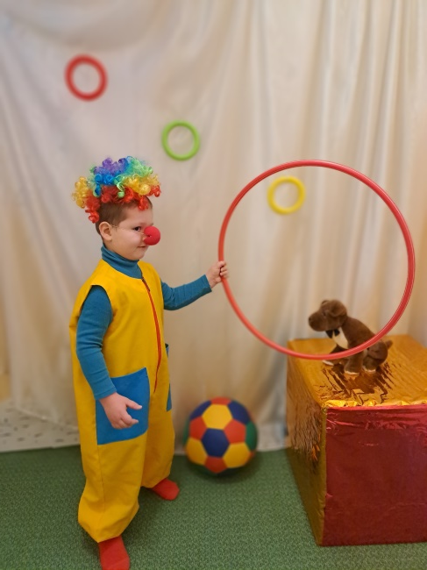
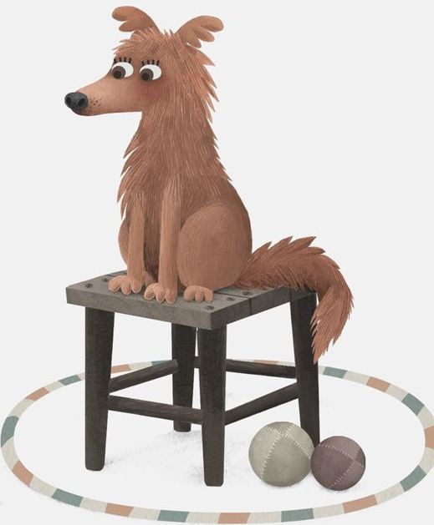
В результате проекта у детей сформировалось представление о жизни и творчестве А.П. Чехова, появился интерес к жизни и творчеству писателя, его общественной деятельности по отношению к родному городу, возникло желание отражать приобретённые знания о его произведениях в собственной творческой деятельности.
Подготовила Баранова А.А.

